Slide 1

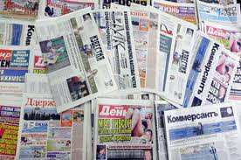
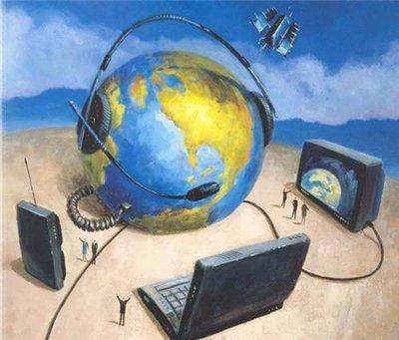
Засоби масової інформації

Slide 2

Засоби масової інформації (ЗМІ), мас медіа (Mass media) — преса (газети, журнали,книги), радіо, телебачення, інтернет,кінематограф, звукозаписи та відеозаписи, відеотекст, телетекст, рекламні щити та панелі, домашні відеоцентри, що поєднують телевізійні, телефонні, комп'ютерні та інші лінії зв'язку. Всім цим засобам притаманні якості, що їх об'єднують — звернення до масової аудиторії, доступність багатьом людям, корпоративний зміст виробництва і розповсюдження інформації. Термін мас медіа застосовується також до організацій, які контролюють ці технології, наприклад, телевізійних каналів або видавництв

Slide 3

Характерні риси засобів масової інформації:
• публічність (необмежене, неперсоніфіковане коло споживачів);
• наявність спеціальних технічних засобів;
• непряма, розділена в просторі та часі взаємодія комунікаційних
• непостійний характер аудиторії;
• переважна односпрямованість впливу від комунікатора до реципієнта.

Slide 4
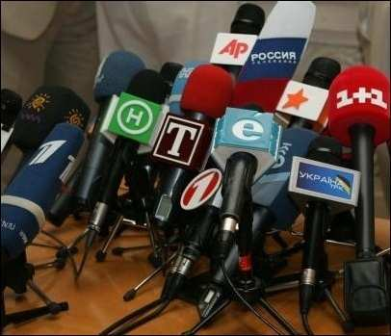
Функції засобів масової інформації. Найважливіших функцій виділимо такі:
1) інформаційна функція - отримання і розповсюдження відомостей про найбільш важливі для громадян і органів влади події. На основі отриманої інформації формується громадська думка про діяльність органів влади, об'єднань громадян, політичних лідерів тощо;

Slide 5


2) освітня функція - донесення до громадян певних знань дозволяє адекватно оцінювати, упорядковувати відомості, отримані з різних джерел, правильно орієнтуватися у суперечливому потоці інформації;

Slide 6
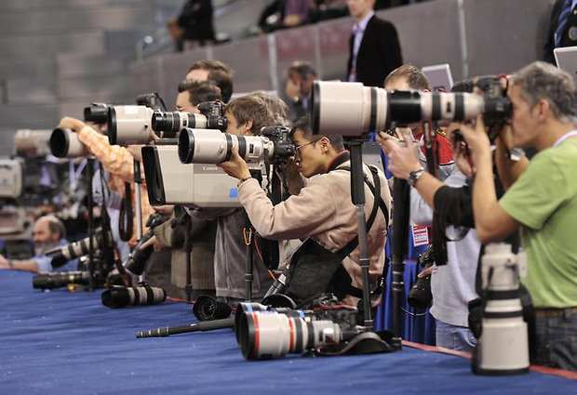
3) функція соціалізації - засвоєння людиною політичних норм, цінностей, зразків поведінки дозволяє їй адаптуватися до соціальної дійсності;

Slide 7

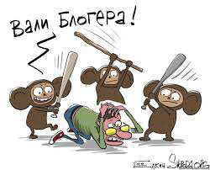
4) функція критики і контролю. Критика ЗМ1 характеризується необмеженістю свого об'єкта. Їх контрольна функція засновується на авторитеті громадської думки. ЗМ1 не можуть застосовувати санкцій до правопорушників, але вони дають юридичну та моральну оцінку подій і осіб. У демократичному суспільстві у здійсненні контрольних функцій ЗМ1 опираються як на громадську думку, так і на закон;

Slide 8
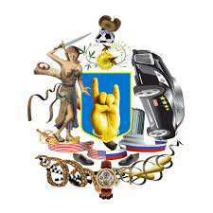
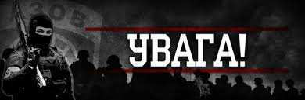
5) мобілізаційна функція проявляється у спонуканні людей до певних політичних дій чи до соціальної бездіяльності;

Slide 9

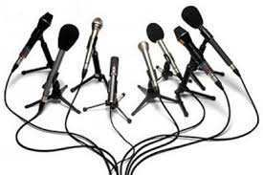
6) оперативна функція - обслуговування ЗМІ політики певних об'єднань громадян.

Slide 10
Вивчаючи зміст категорії «відповідальність», ми повинні виходити з того, що соціальну відповідальність не можна зводити до одного з її різновидів: моральної, політичної, юридичної, професійної та ін. У процесі вивчення цих різновидів відповідальності необхідно мати на увазі те, що співвідношення соціальної відповідальності з її різновидами можливо уявити як діалектичний зв'язок загального та особливого.
Соціальна відповідальність є родовим поняттям стосовно її різновидів. Найбільш суттєві риси та ознаки, які притаманрізновидам.ні соціальній відповідальності, властиві і її окремим
Юридичну відповідальність необхідно вивчати у взаємозв'язку із соціальною. Це пов'язується з тим, що філософи та соціологи, даючи визначення соціальної відповідальності, відображають ті її риси, що пов'язані з моральною, політичною, релігійною відповідальністю, не повністю при цьому відображають ознаки юридичної відповідальності.

Slide 11

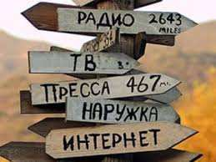
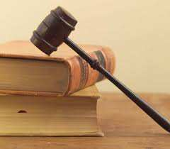


Slide 12

Види відповідальності в менеджменті. У моделі оцінки корпоративної соціальної діяльності за основу береться загальна соціальна відповідальність компанії, обумовлена відповідно до чотирьох критеріїв: економічна, юридична, етична і прийнята на себе відповідальністю.

Slide 13
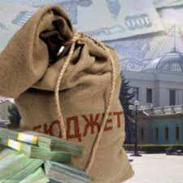
Економічна відповідальність. У граничному випадку економічна відповідальність фірми зводиться винятково до максимізації прибутку. Дану концепцію запропонував і розробляє нобелівський лауреат, економіст Мілтон Фрідмен. Згідно М.Фрідмена діяльність компанії повинна бути підлегла одержанню прибутку, а її єдина місія полягає в підвищенні прибутку (доти, поки дії організації не виходять за рамки закону).

Slide 14
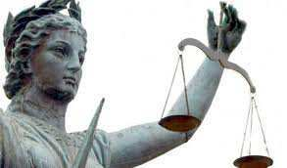
Юридична відповідальність. Під юридичною відповідальністю розуміється необхідність для організації підлаштовуватися встановленим суспільством правилам, досягнення її економічних цілей у рамках закону. Закони можуть видаватися місцевою або центральною владою.

Slide 15

Прийнята на себе відповідальність. Прийняття на себе відповідальності носить для корпорації винятково добровільний характер і зв'язана з бажанням компанії внести свій внесок у розвиток суспільства, до якого її не зобов'язують ні економічні мотиви, ні закони, ні етика. Як правило, маються на увазі різні дії філантропічного характеру, яких ніхто не вимагає і які не приносять компанії відчутної вигоди.

Slide 16
Висновок. Формальне визначення соціальної відповідальності припускає обов'язок керівництва організації приймати рішення і здійснювати дії, що збільшують рівень добробуту і відповідають інтересам як суспільства, так і самої компанії.
У моделі оцінки корпоративної соціальної діяльності за основу береться загальна соціальна відповідальність компанії, обумовлена відповідно до чотирьох критеріїв: економічна, юридична, етична і прийнята на себе відповідальністю.

Slide 17
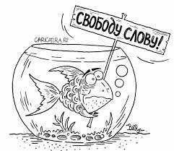

У формуванні українського національного інформаційного простору, крім традиційних ЗМІ, сьогодні активну роль відіграють новітні електронні ЗМІ, серед яких, на думку сучасних дослідників, найважливішими є такі:

Slide 18
1. Кабельне телебачення, що забезпечується підключенням телевізорів певного району (регіону) до якогось передавального центру за допомогою дротового зв'язку
2. Відеомагнітофони - апарати, призначені для записування та відтворення аудіовізуальних програм та інших журналістських матеріалів.
3. Телеконференції (телемости, телепереклички тощо) - встановлення зв'язку за допомогою супутникової техніки між двома точками землі незалежно від відстані та регіону з метою спілкування між групами людей, участі їх в обговоренні важливих суспільних проблем тощо.

Slide 19

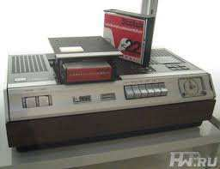


Slide 20
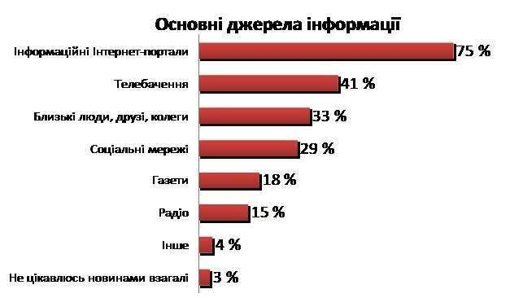

Slide 21
Сьогодні мало не в кожній інформаційній програмі можна спостерігати використання прийому телемосту. Про нього може йти мова тоді, коли використовується пряме включення кореспондента, що веде репортаж або дає свій коментар з місця події для свого телевізійного каналу. Таке явище стало звичним і пересічним у нашому інформаційному просторі.
І мало хто сьогодні вже замислюється над тим, що в даному випадку справді маємо справу з колосальним пришвидшенням надходження інформації від її джерела до споживачів, що й дозволяє говорити про революційний вплив даного новітнього виду ЗМІ на інформаційний простір у цілому.

Slide 22
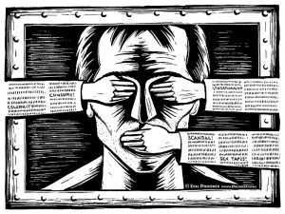
Виконала учениця
11 класу
Коцюк Христина І.

